Slide 1
Сенсорное развитие, как важное условие эффективного обучения подростков с расстройствами аутистического спектра (вариант 8.4) Учитель начальных классов: Дударева Л.В
Пермь, 2020 г

Slide 2
АООП НОО РАС 8.4 предполагает планомерное введение обучающегося в более сложную социальную среду, дозированное расширение повседневного жизненного опыта и социальных контактов обучающегося в доступных для него пределах.
Обязательной является специальная организация среды для реализации особых образовательных потребностей обучающегося.
Создание условий обучения, обеспечивающих сенсорный и эмоциональный комфорт;

Slide 3
Цель АООП НОО РАС 8.4
развитие личности обучающегося
формирование общей культуры соответствующей общепринятым нравственным и социокультурным ценностям
формирование необходимых для самореализации и жизни в обществе практических представлений, умений и навыков, позволяющих достичь обучающемуся максимально возможной самостоятельности и независимости в повседневной жизни.

Slide 4
Сенсорные нарушения у учащихся с РАС вариант 8.4
Трудности с восприятием повседневной сенсорной информации (проблемы со слухом, зрением и обонянием).
Опережающее выделение отдельных сенсорных впечатлений сочетается с задержкой развития представлений об окружающем, их фрагментарностью, с недостаточностью развития подробной, предметно и функционально организованной картины мира, отношения к вещам в соответствии с их функцией.

Slide 5
Повышенная чувствительность к некоторым сенсорным стимулам. Это может выражаться в непереносимости бытовых шумов обычной интенсивности (звука телевизора, пылесоса, телефонного звонка и т.д.), в неприятии тактильного контакта, в непереносимости одежды, в неприятии ярких игрушек.
Сенсорные проблемы, способствующие избирательному пищевому поведению
Трудности сенсомоторной координации (главным образом зрительно- моторная), помогающая ребенку одновременно слушать, смотреть на образец и рисовать или писать.

Slide 6
особенности сенсорного развития у учащихся с РАС
Визуальная поддержка и опора на зрительный анализатор. Визуальная поддержка – это использование картинок или других наглядных предметов, для того чтобы сообщить какую-то информацию ребенку, которому трудно понимать и использовать речь.
Использование сенсорных игр, упражнений, занятий направленных на то, чтобы научить детей задействовать все свои органы чувств (обоняние, зрение, слух, осязание, вкус) для получения наибольшего количества информации о предметах, которые его окружают.

Slide 7
Активация мелкой моторики, объединение с подражанием, восприятием, крупной моторикой, речью и особенно глазо-ручной интеграцией.

Slide 8
Аппликация методом обрыва

Slide 9
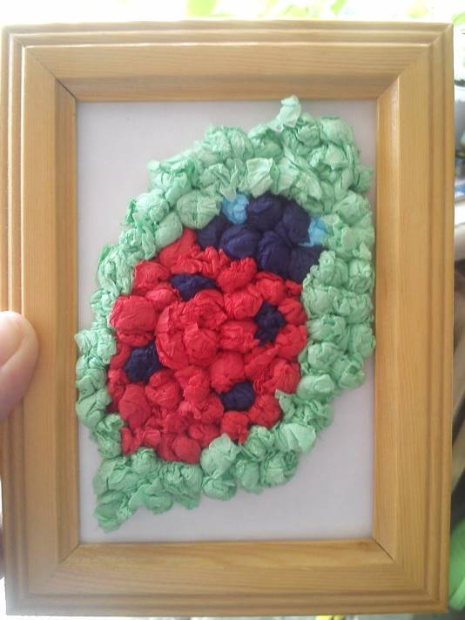
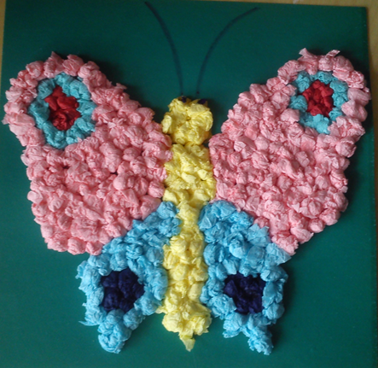
Работа с салфетками

Slide 10
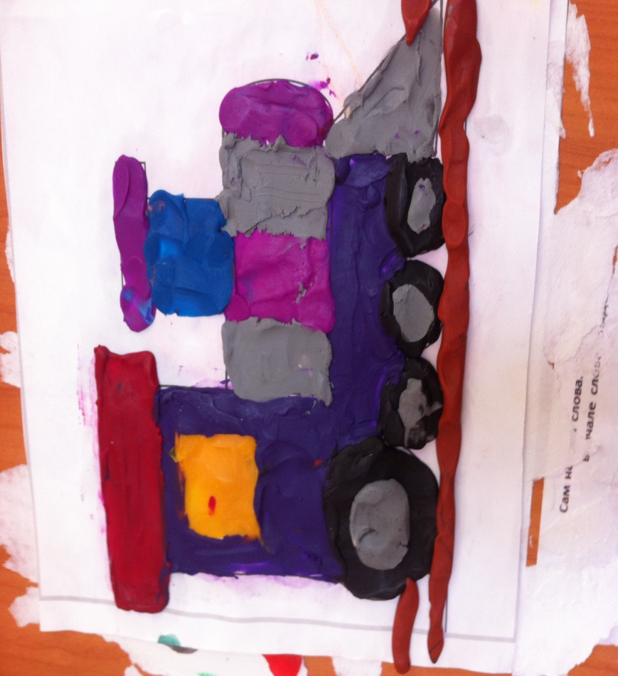
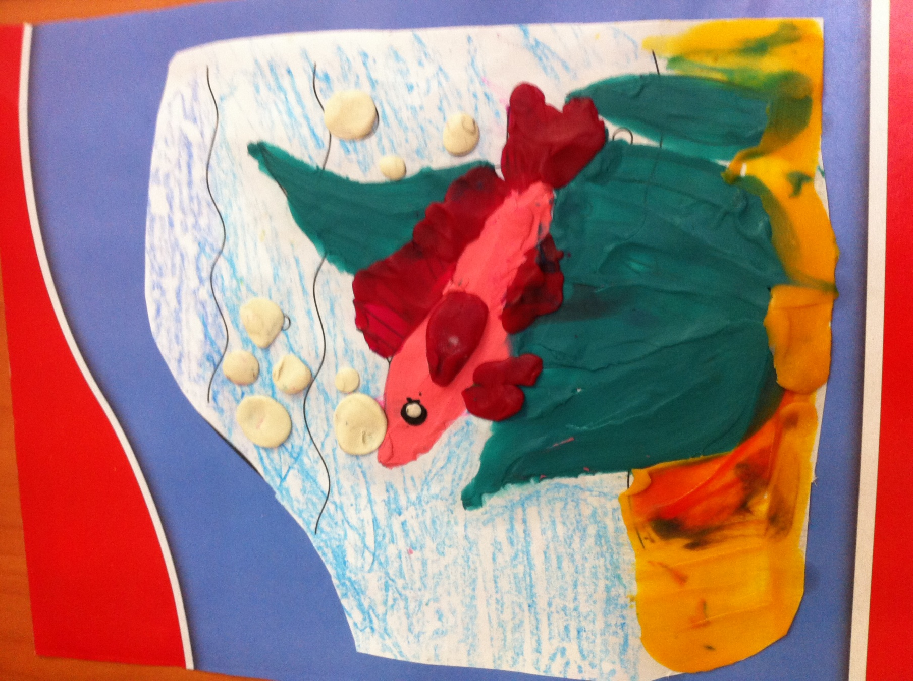
Работа с пластилином

Slide 11
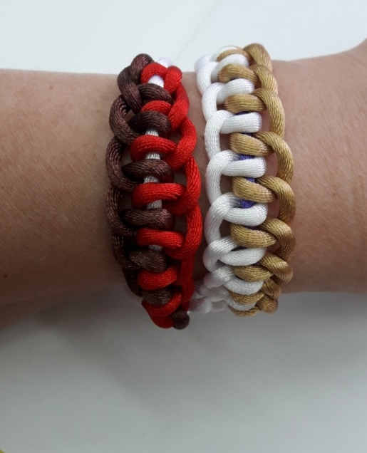
Украшения своими руками.

Slide 12
Разноцветный коврик из старых вещей.

Slide 13
Вот какой замечательный подарок получился!

Slide 14
Вышивание крестиком.

Slide 15
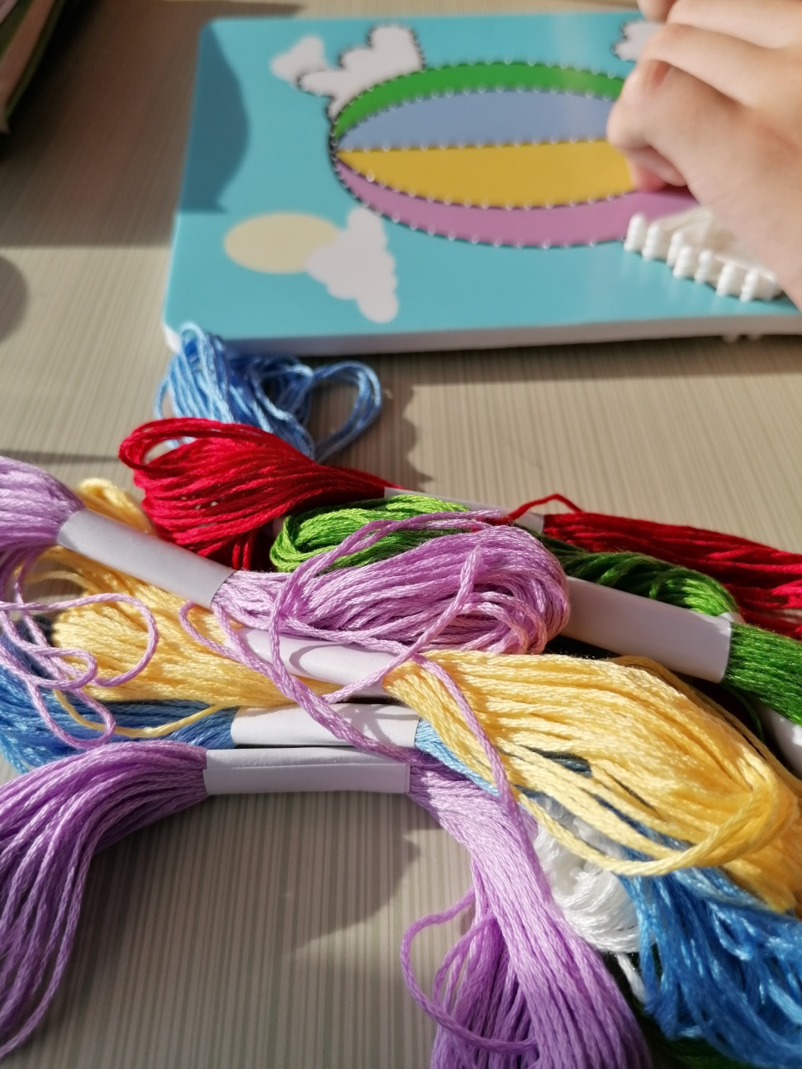
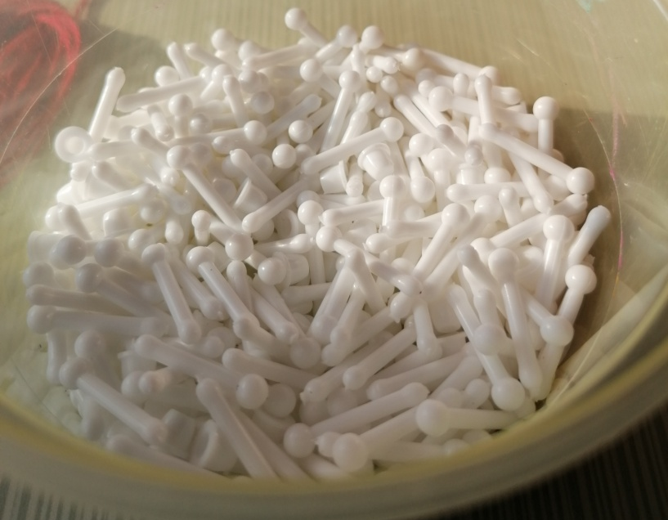
Картины из ниток

Slide 16
Результаты работы по сенсорному развитию детей с РАС, вариант 8.4:
Организация сенсорного восприятия и эффективного взаимодействия с сенсорными стимулами способствует развитию детей и улучшению их поведения.
Обучающийся продолжительное время находится в «зоне совместной деятельности».
Проявляет собственную активность, собственный выбор, согласие или отказ, способность повторять, подражать, выполнять или формулировать просьбы.
Усваивает базисные социальные понятия ( семья, добро), выполняя работы в качестве подарка.
Расширяется круг интересов.
Закрепляется четкая алгоритмизация деятельности.

